Slide 1
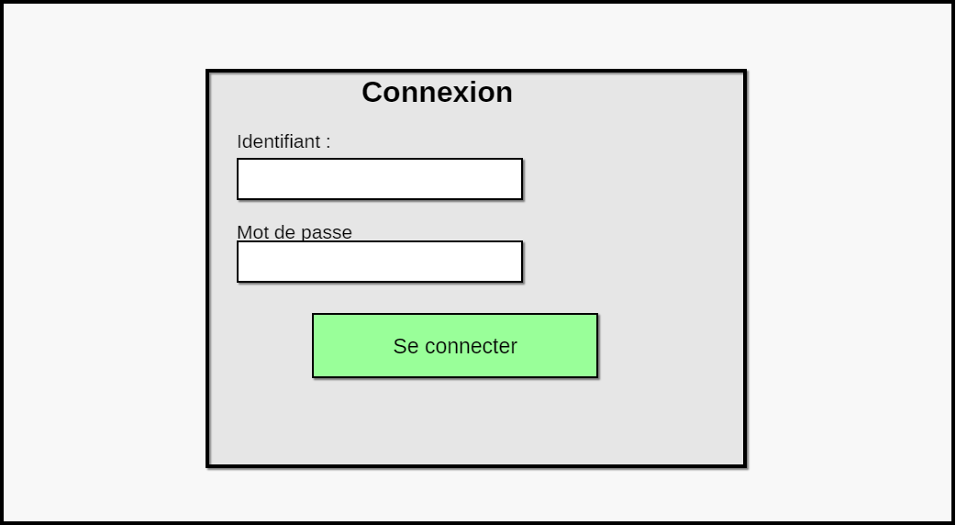
Documentation
L’application Gestion des personnel des ligues permet de recenser par le biais de son administrateur les employés de chaque ligues.
Tout d’abord, au lancement de l’application on arrive sur la page d’authentification ou l’utilisateur devra entrée son identifiant et son mot de passe pour pouvoir se connecter.

Slide 2
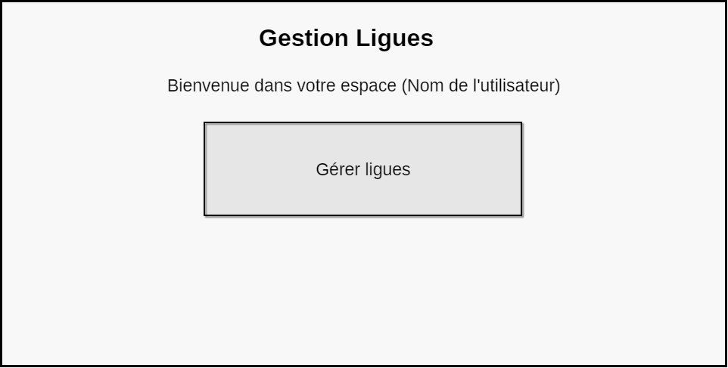
Documentation
Par la suite, après s’être authentifié l’utilisateur se retrouve sur son espace utilisateur ou il pourra accéder à la gestion des ligues.

Slide 3
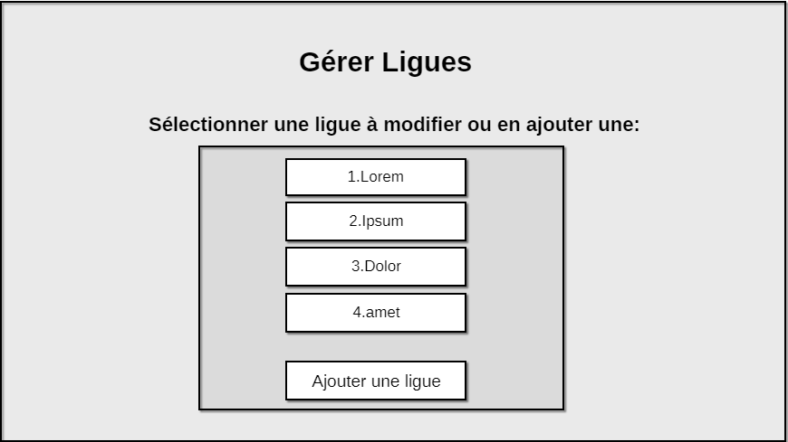
Documentation
Après avoir sélectionner la fonction gérer ligues l’utilisateur se retrouve sur une page ou il peut sélectionner sur une ligue pour la modifier ou en ajouter une.

Slide 4
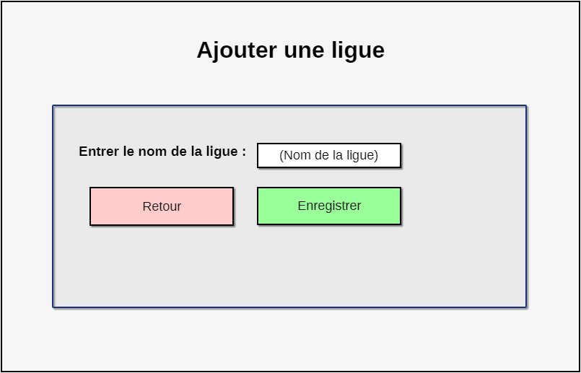
Documentation
Si la fonction ajouter une ligue a été sélectionner l’utilisateur sera redirigé vers une page ou il devra entrer le nom de la nouvelle ligue puis l’enregistrer.

Slide 5
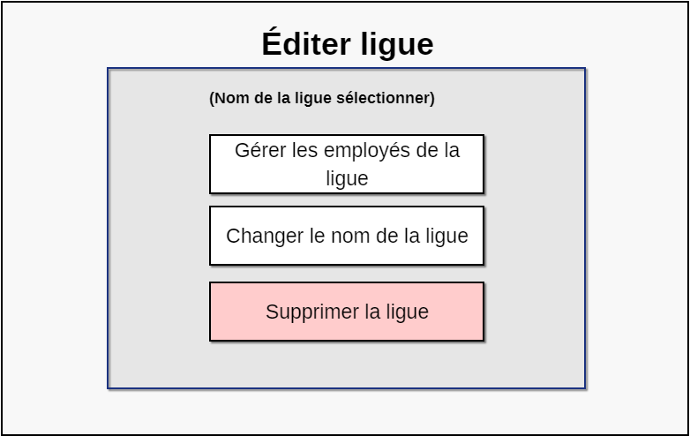
Documentation
Si l’utilisateur à choisi une ligue à modifier il se retrouve sur une page ou il pourra gérer les employés et le nom de la ligue sélectionner tout en ayant la possibilité de la supprimé.

Slide 6
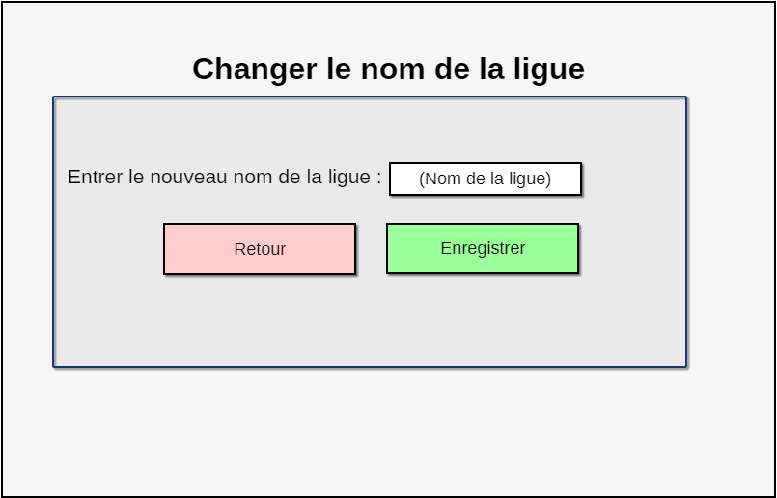
Documentation
Si la fonction changer le nom de la ligue a été sélectionner l’utilisateur sera redirigé vers une page ou il devra entrer le nouveau nom de la ligue puis l’enregistrer.

Slide 7
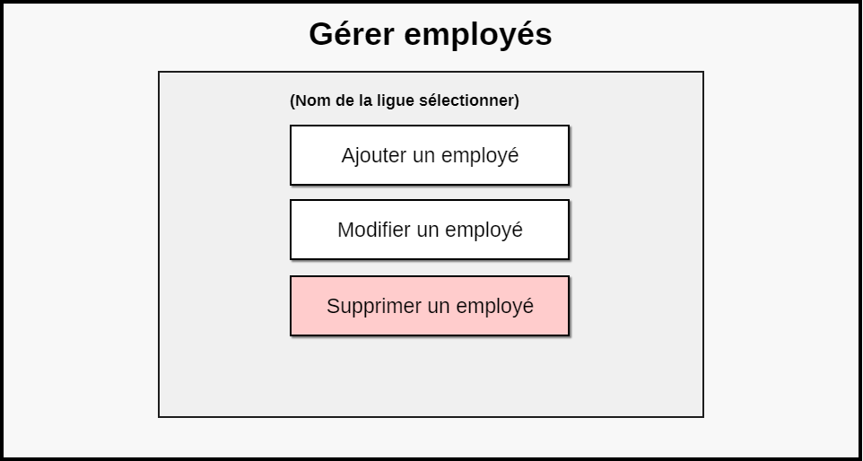
Documentation
Si l’utilisateur à sélectionner l’option gérer employés, il se retrouvera sur une page ou il pourra ajouter, modifier ou supprimer un employés de la ligue sélectionner.

Slide 8
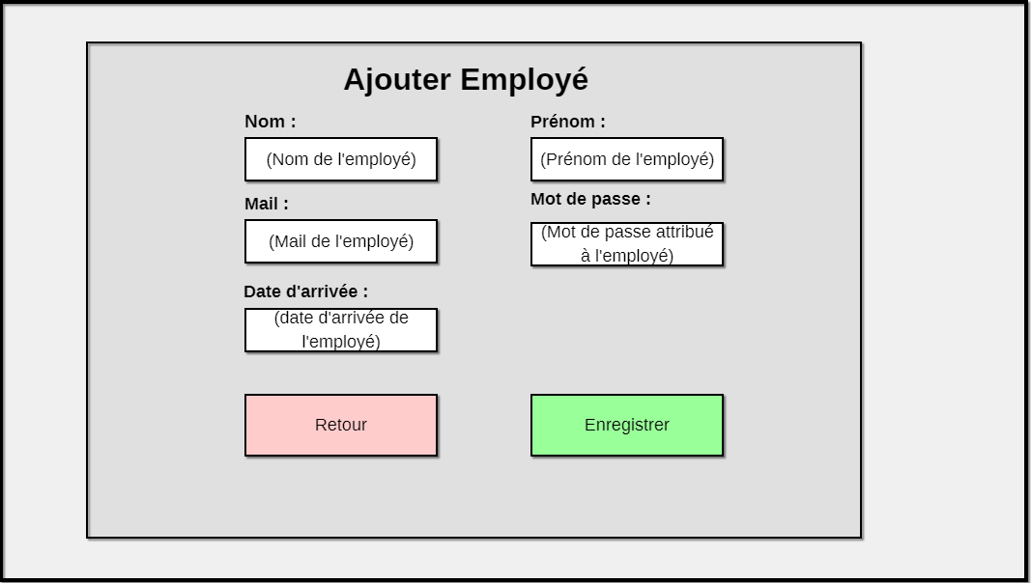
Documentation
Si l’utilisateur à choisi l’ajout d’un employé, il se retrouve sur une page demandant le nom, prénom, mail, mot de passe et la date d’arrivée de l’employé avant de pouvoir l’enregistrer.

Slide 9
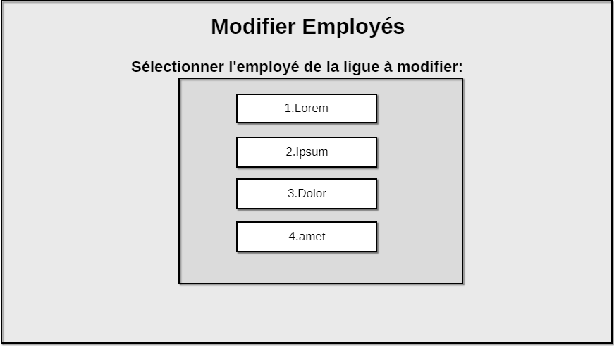
Documentation
Après avoir choisi l’option modifier employés l’utilisateur accédera à une page ou il devra sélectionner l’employé de la ligue qu’il voudra modifier.

Slide 10
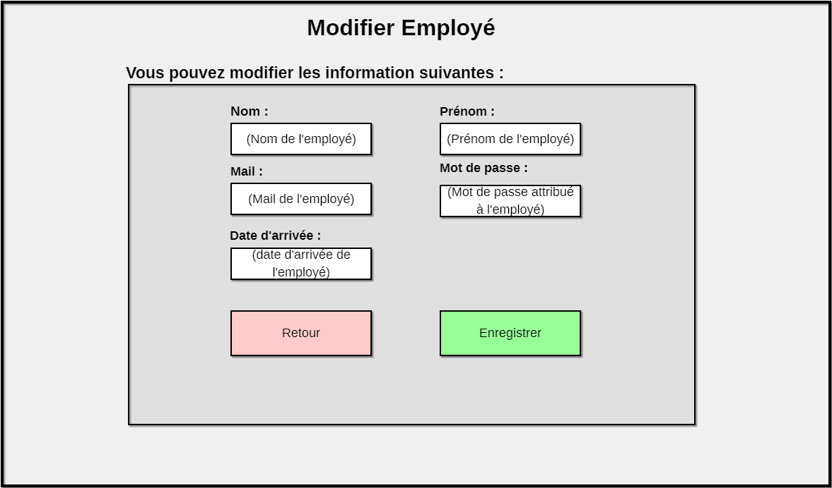
Documentation
Par la suite le nom, prénom, mail, mot de passe et la date d’arrivée de l’employé pourra être modifié.

